Slide 1
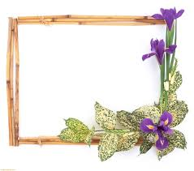
Chào mừng các Thầy Cô về dự chuyên đề Mĩ Thuật 6 Giáo viên: Trịnh Thị dơn

Slide 2
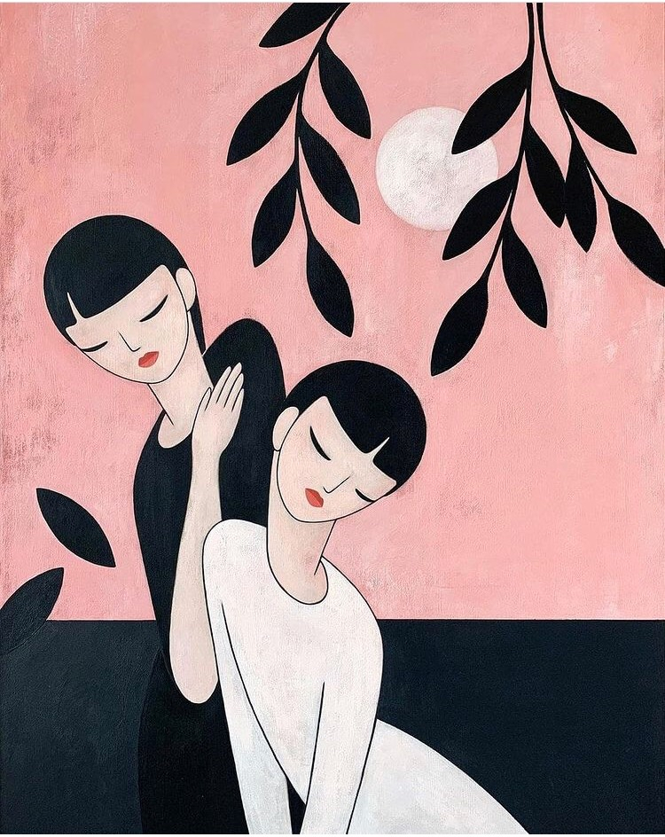
Chủ đề 1: XÂY DỰNG Ý TƯỞNG TRONG SÁNG TÁC MĨ THUẬT
Bài 2: Xây dựng ý tưởng trong sáng tác theo chủ đề
( Tiết 1)

Slide 3
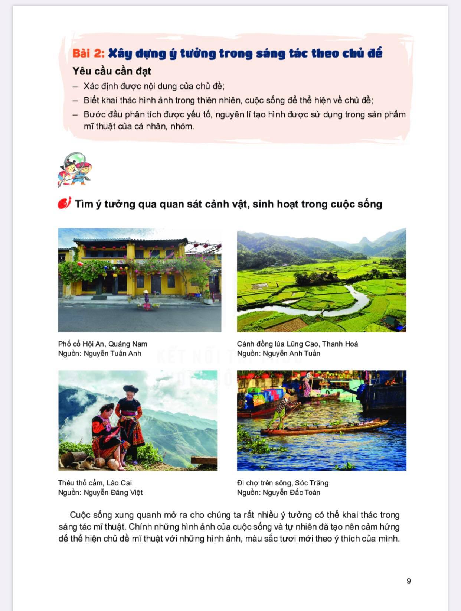

Slide 4
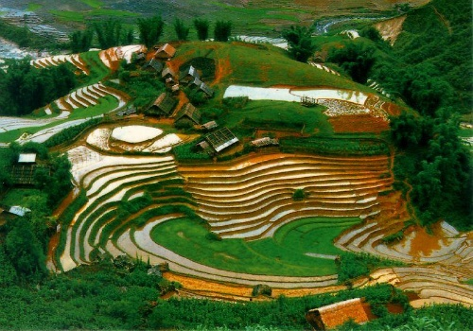

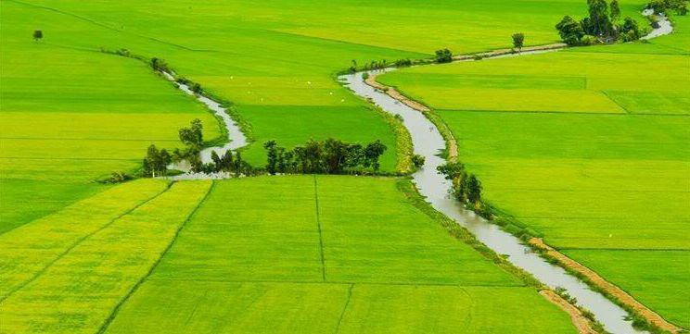

Slide 5

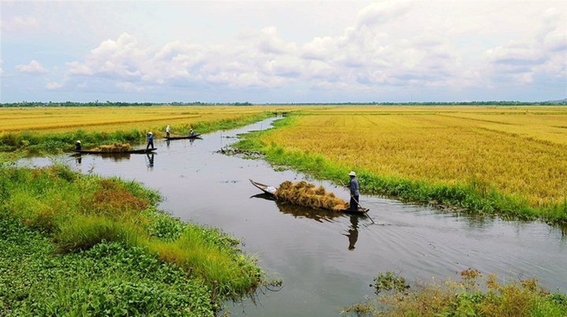
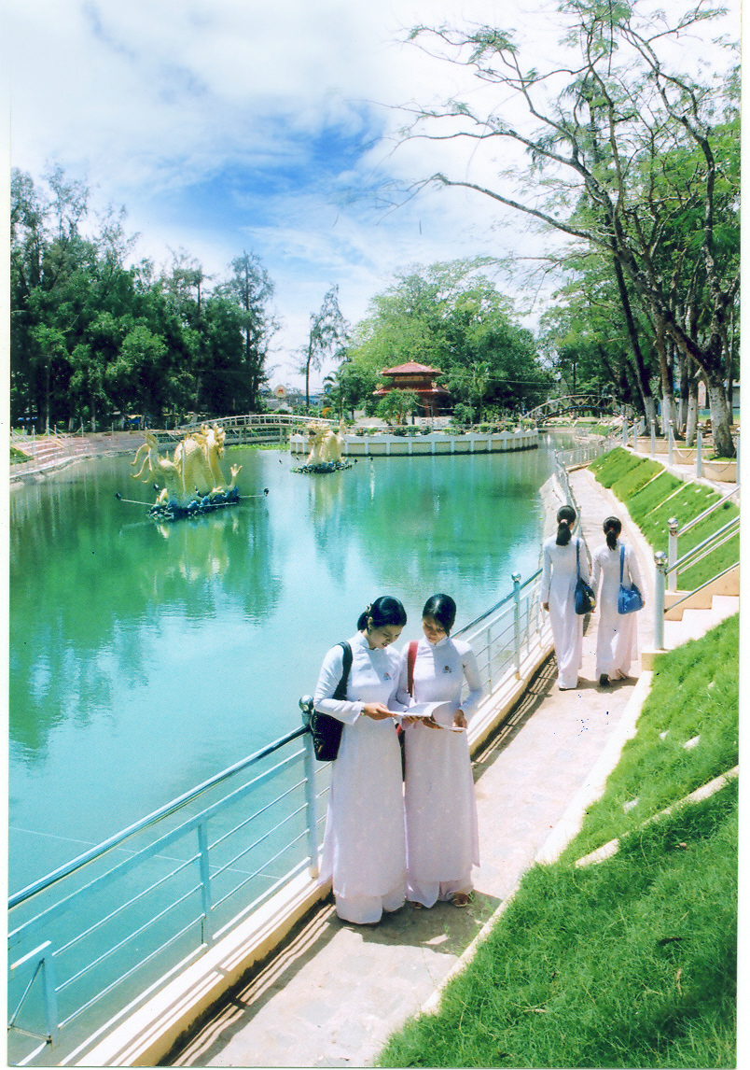

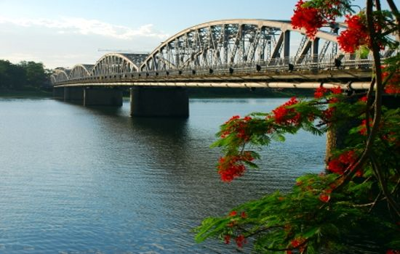
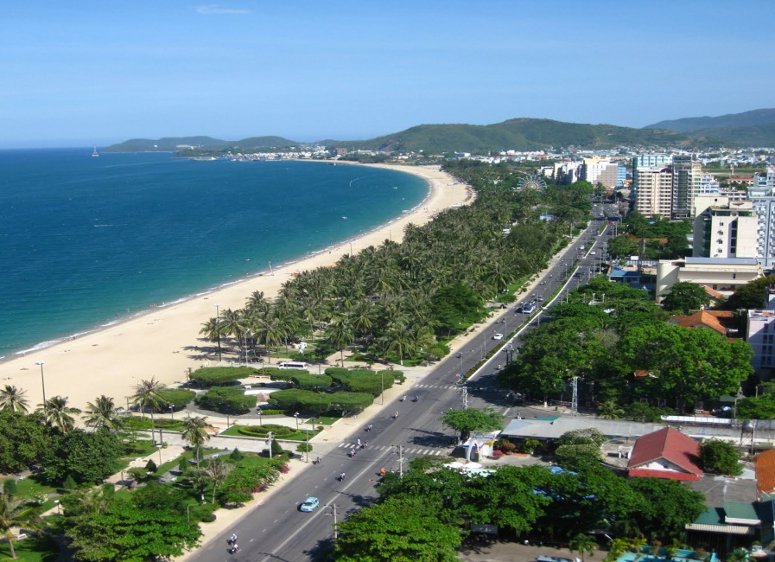
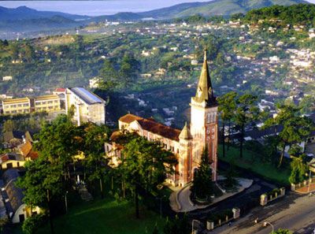
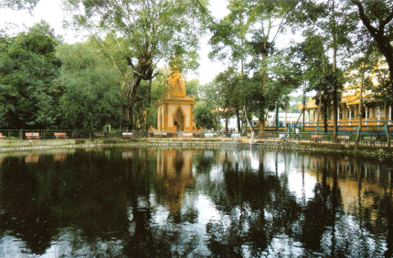
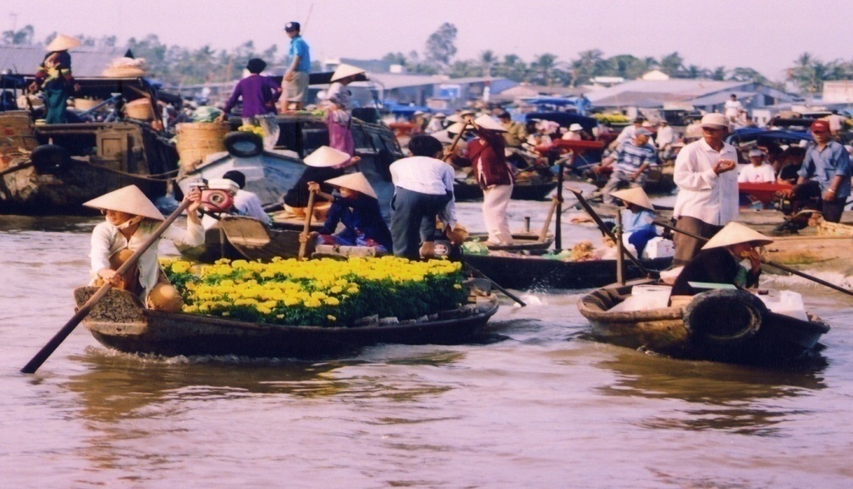
Cánh đồng lúa Mỹ Tú
Chùa Dơi
Đà Lạt
Huế
Chợ nổi Ngã Năm
Vịnh Hạ Long
Nha Trang
Hồ Nước Ngọt

Slide 7

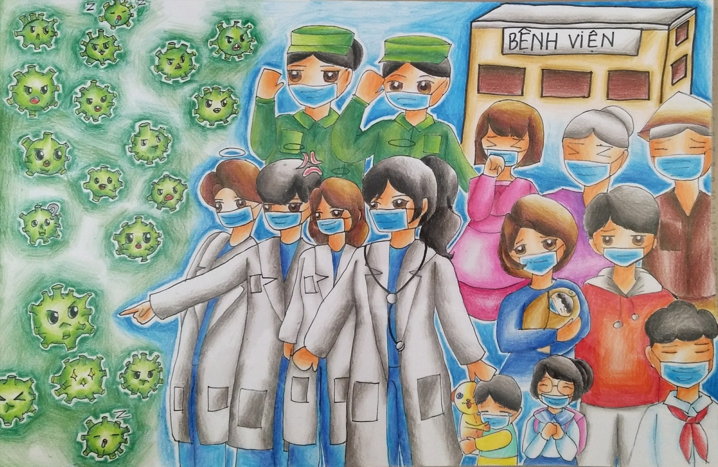
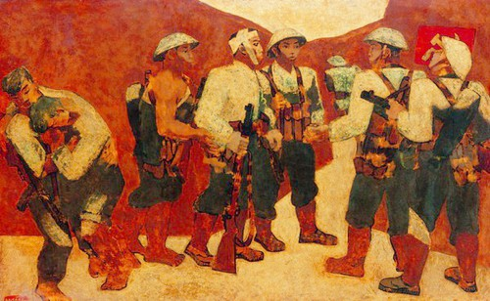
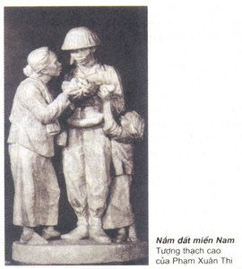
Kết nạp Đảng ở Điện Biên Phủ…
Nêu ý tưởng các bức tranh?

Slide 8
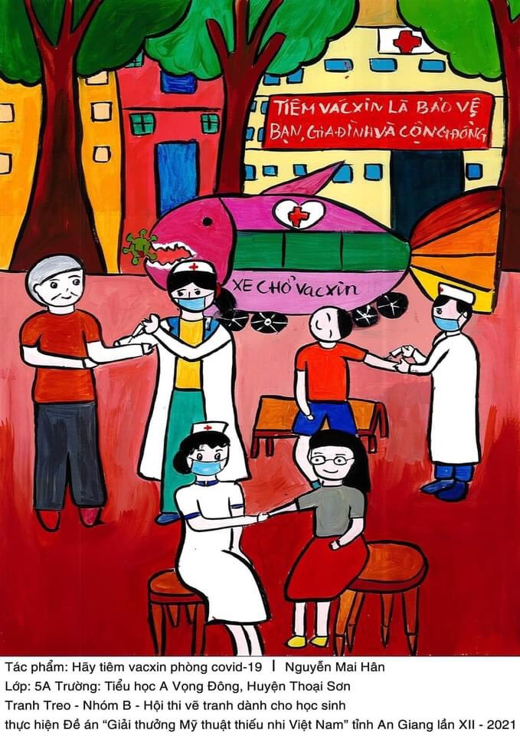
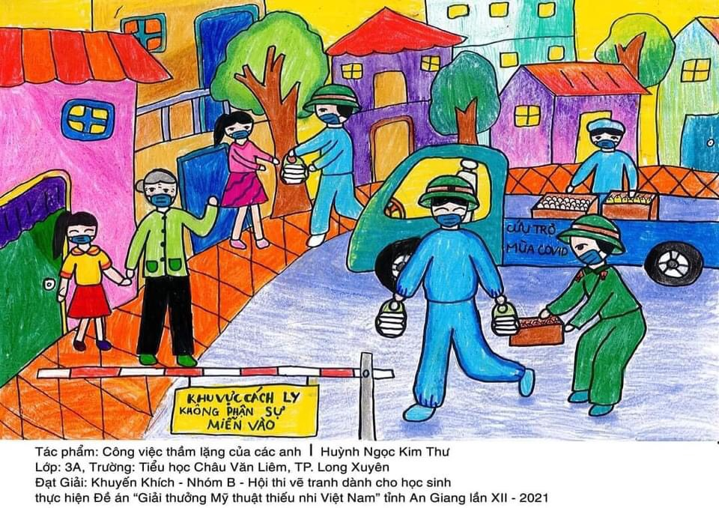

Slide 9
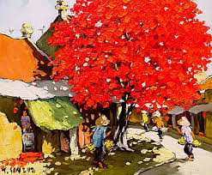
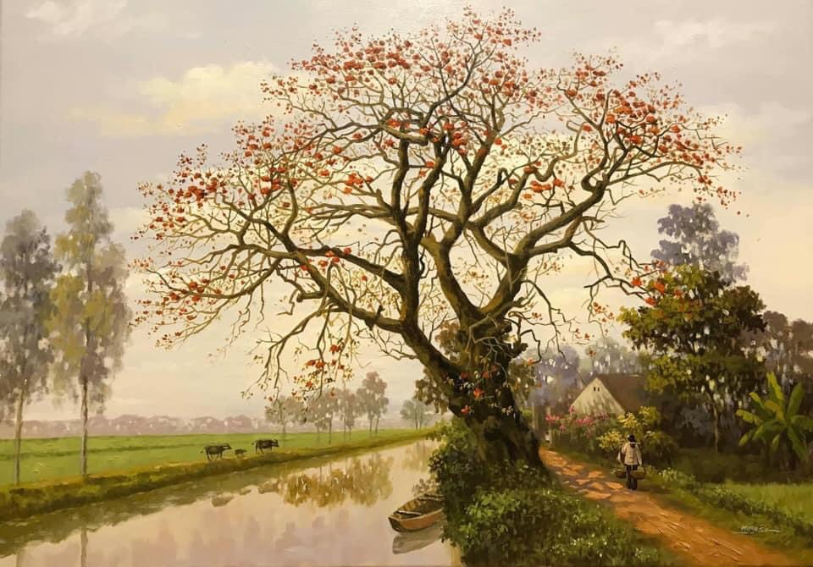
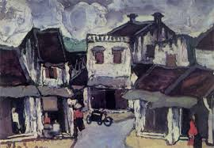
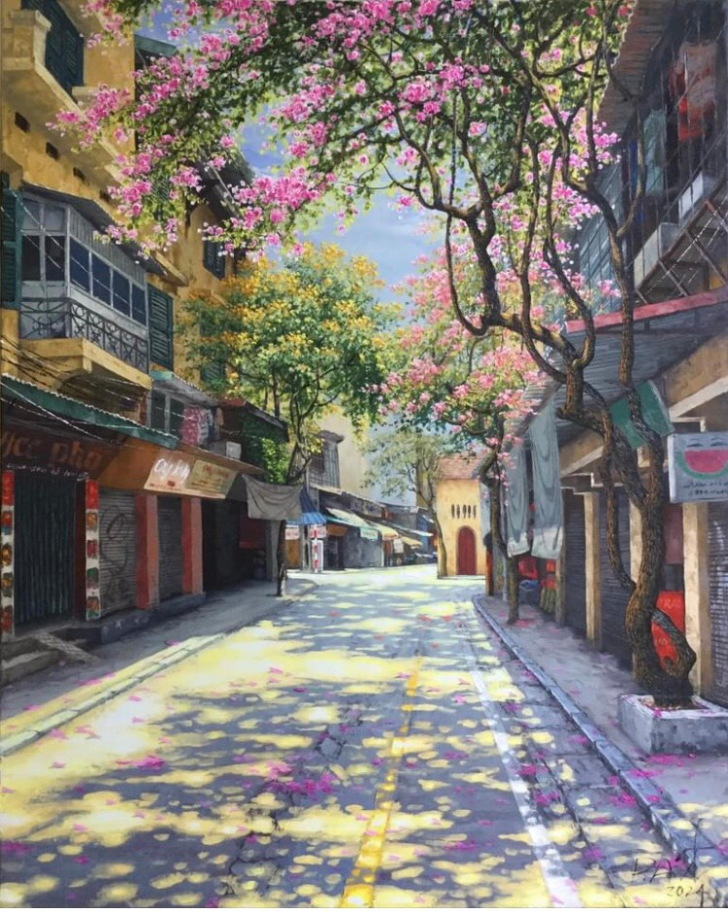
Xây dựng ý tưởng từ cảnh đẹp và sinh hoạt thường ngày

Slide 10
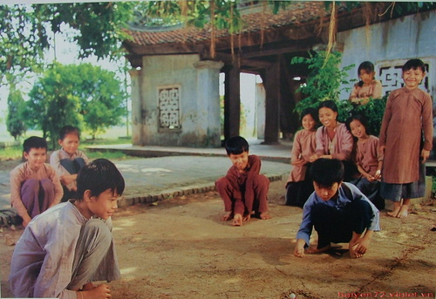
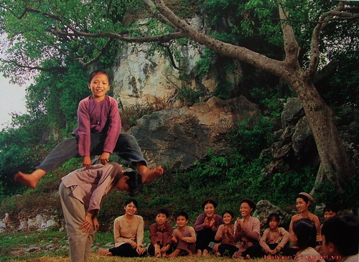
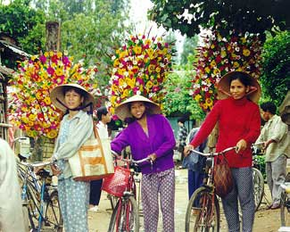
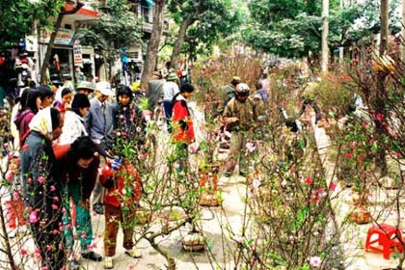
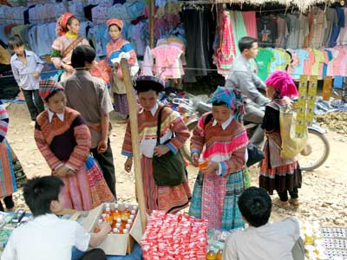
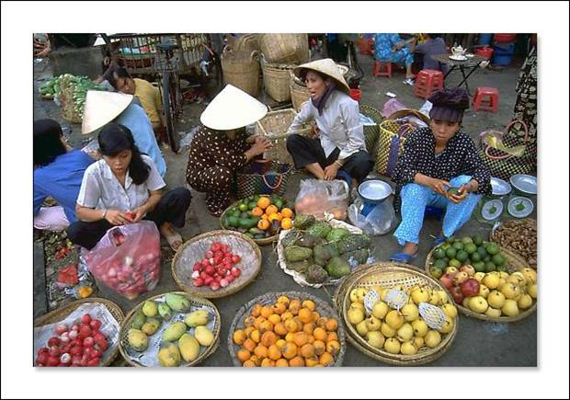

Slide 11
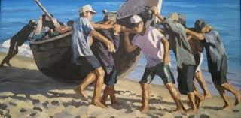
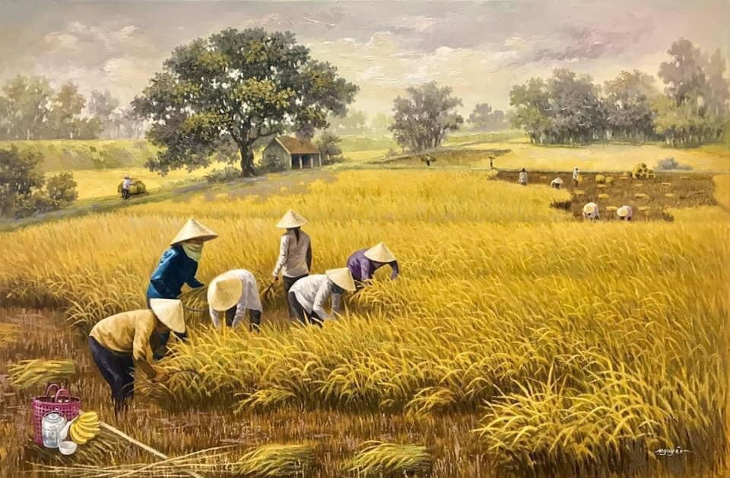
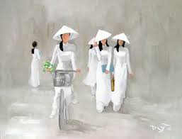
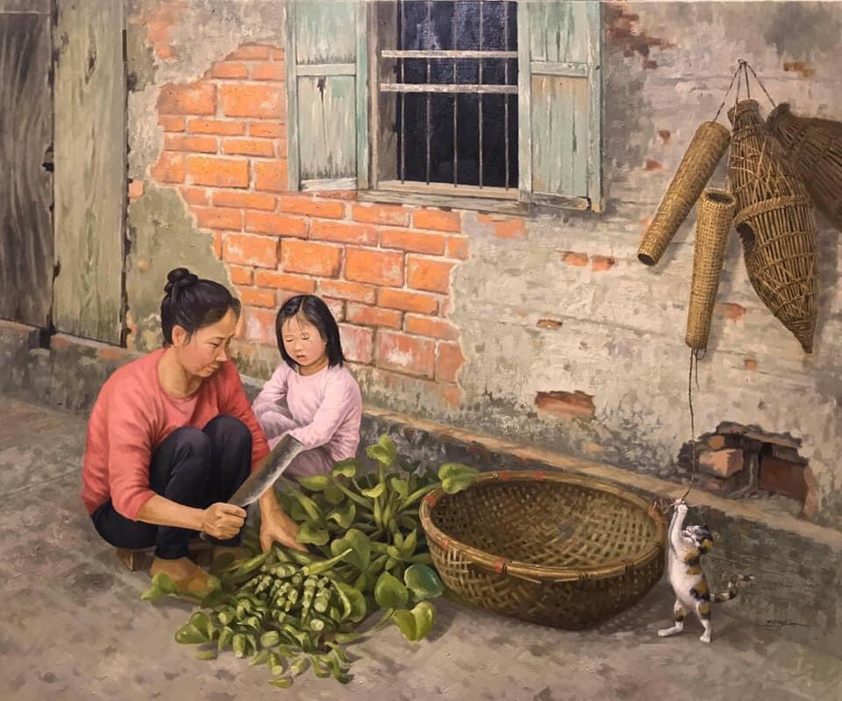

Slide 12
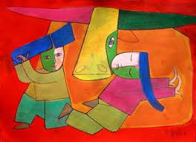

Slide 13
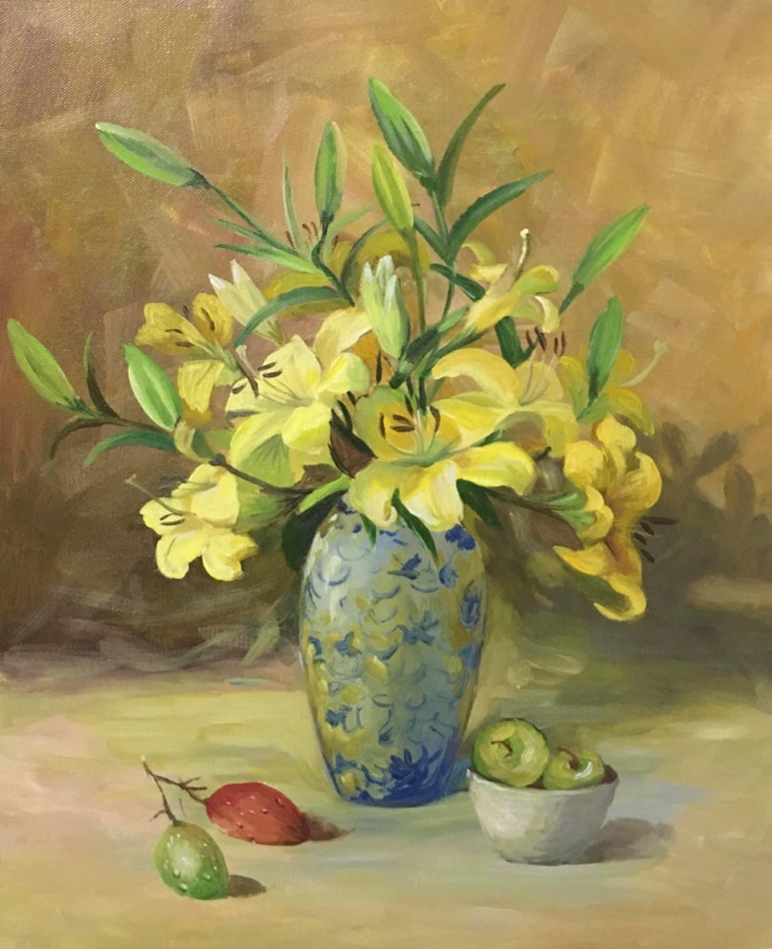
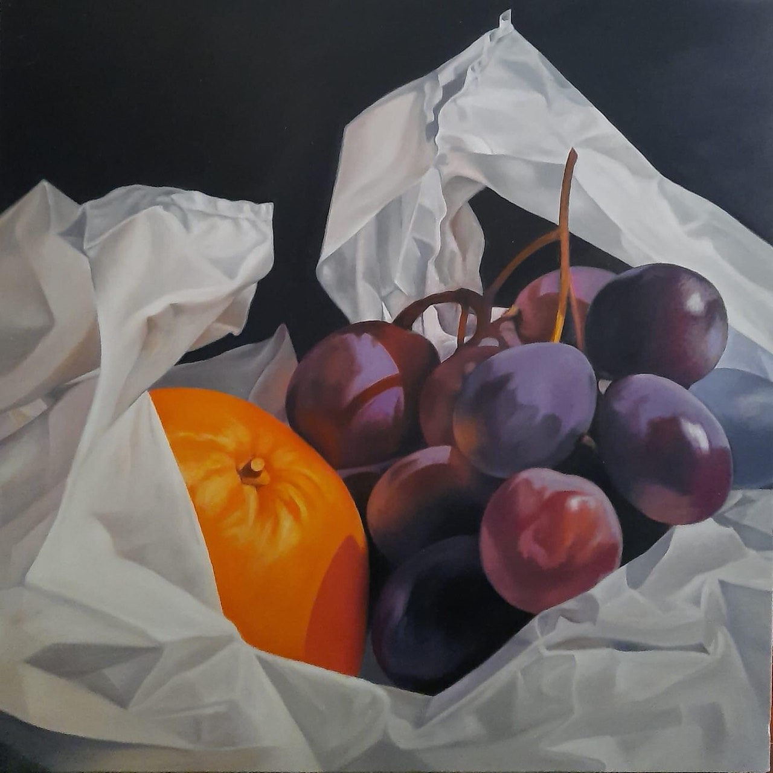

Slide 14
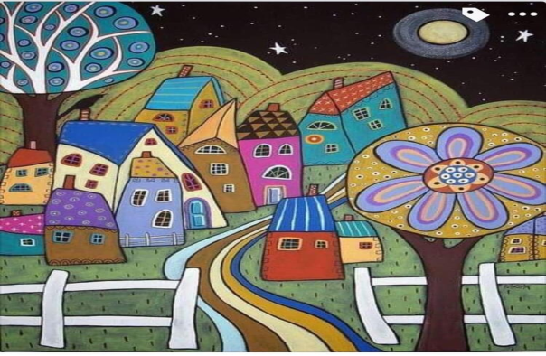
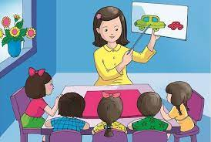
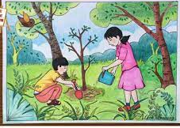
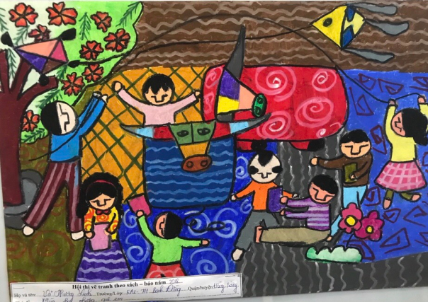
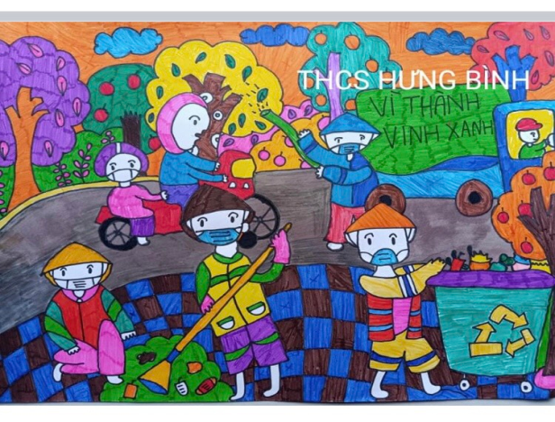
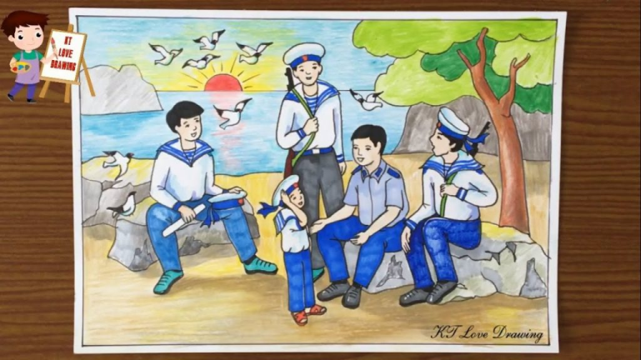
Trong cuộc sống hàng ngày chúng ta bắt gặp rất nhiều hình ảnh đẹp để hình thành nên ý tưởng để tạo ra một sản phẩm nghệ thuật như:
Cảnh vật
Học tập
Lao động
Vui chơi
Vệ sinh môi trường
Chú bộ đội hải quân

Slide 15
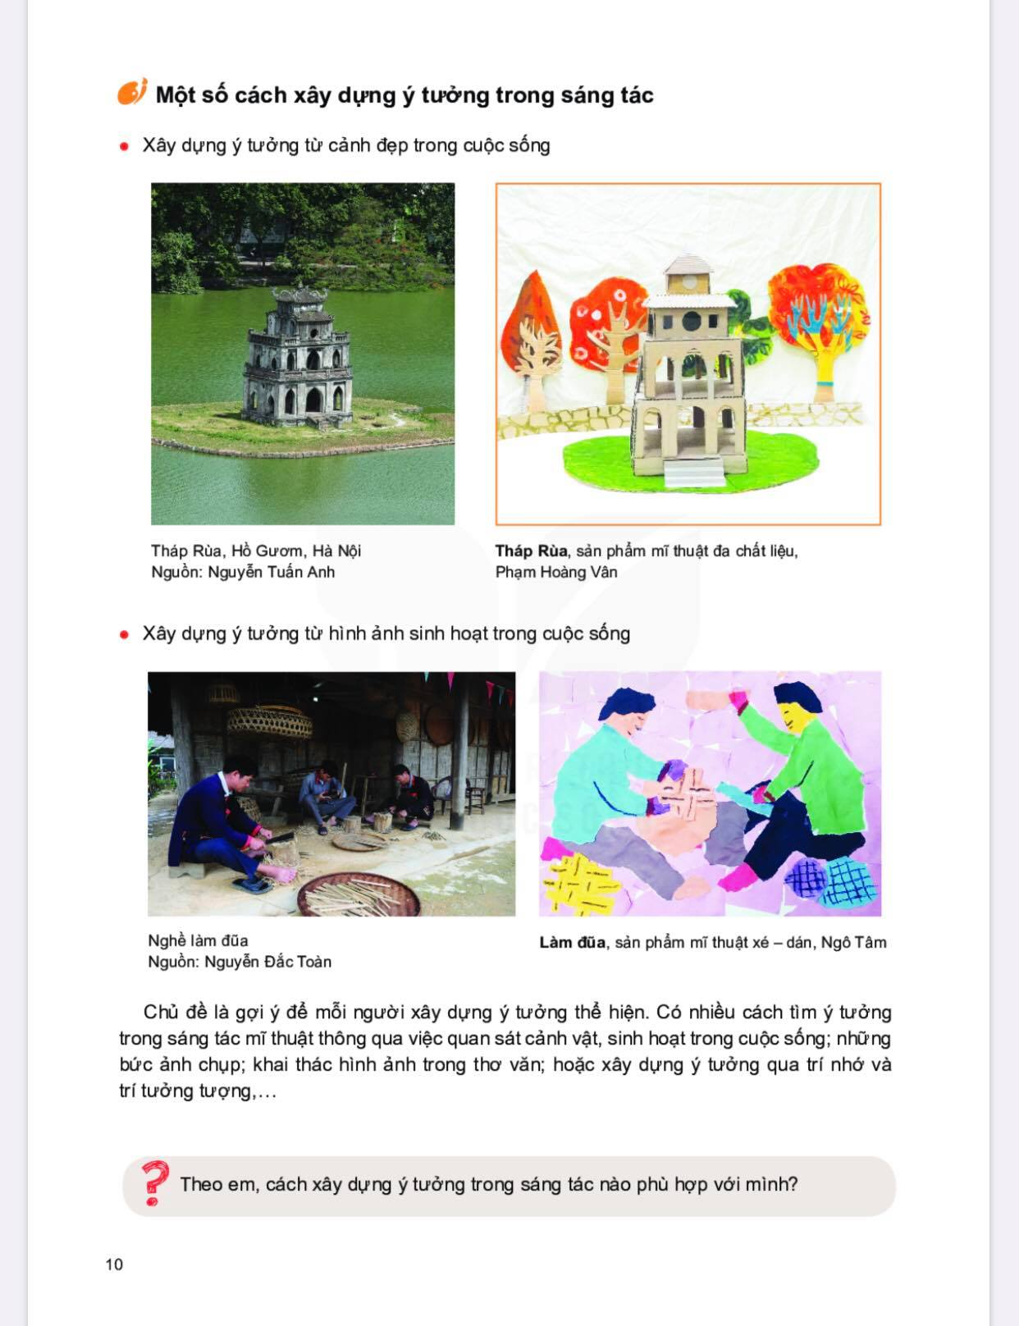

Slide 16

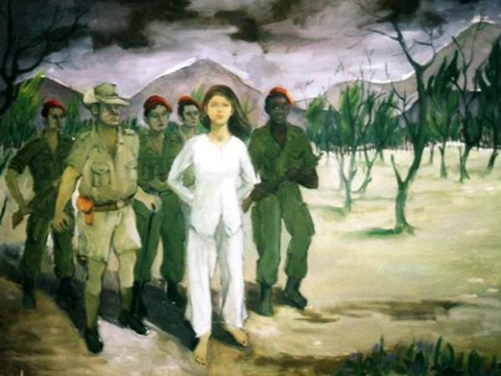

Slide 17

Xây dựng ý tưởng từ câu chuyện lịch sử

Slide 18
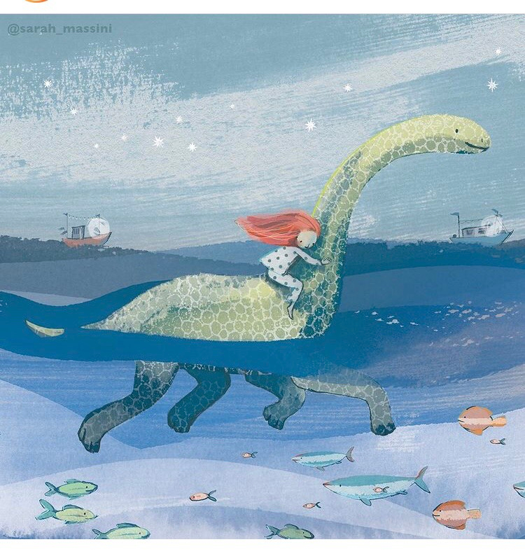
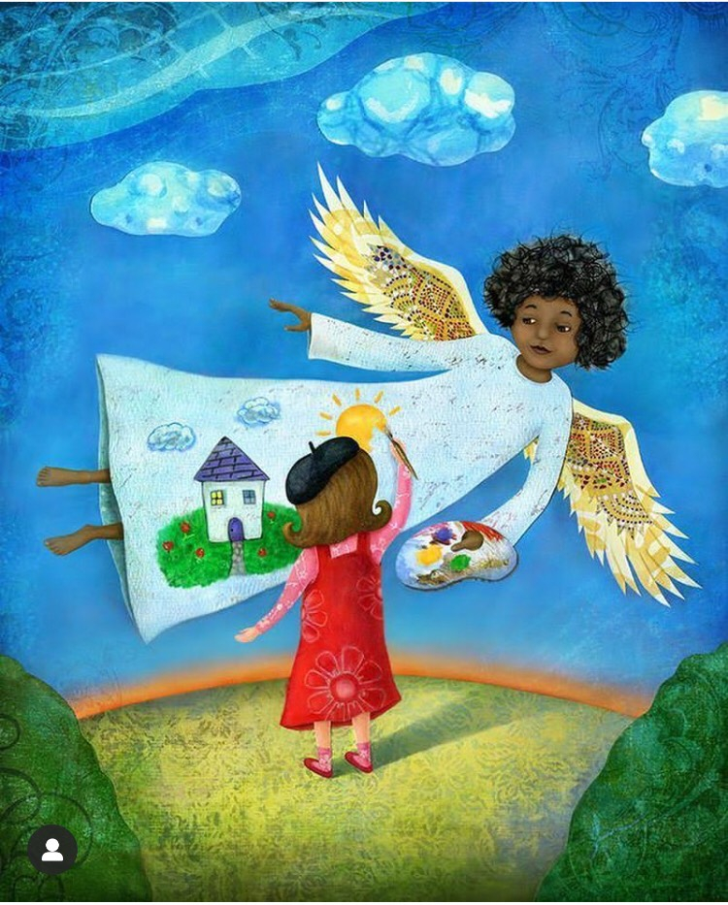
Xây dựng ý tưởng qua trí tưởng tượng

Slide 19
Một số cách xây dựng ý tưởng theo chủ đề :
Xây dựng ý tưởng từ cảnh đẹp trong cuộc sống. VD: Cảnh biển, rừng núi, nông thôn, thành phố, bình minh, hoàng hôn, cảnh đẹp bốn mùa,vv...
Xây dựng ý tưởng từ hình ảnh sinh hoạt trong cuộc sống. VD: Hoc tập, vui chơi, lao động, thể thao, văn nghệ, bảo vệ môi trường, phòng chống dịch bệnh, gia đình, lễ hội...
1
2
Xây dựng ý tưởng qua các câu chuyện, các nhân vật lịch sử. VD: Chị Võ Thị Sáu, anh Nguyễn Văn Trỗi, Lê Văn Tám, anh Kim Đồng, bà trưng, bà Triệu...
Xây dựng ý tưởng từ hình ảnh trong thơ, văn, bài hát
3
4

Slide 20
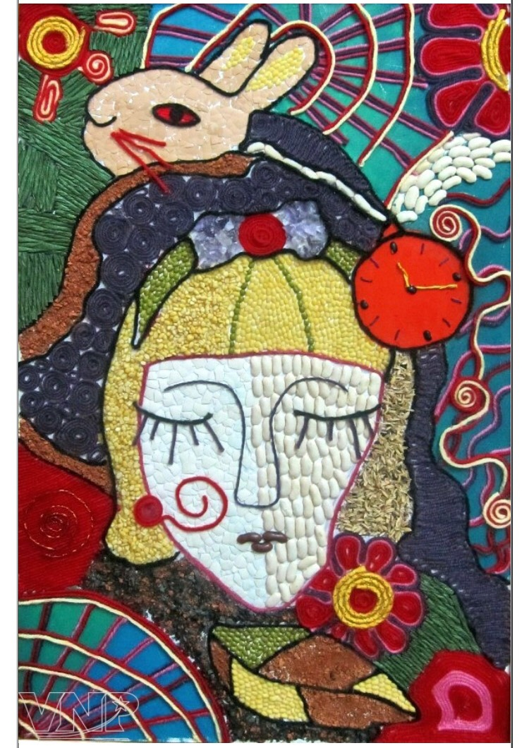
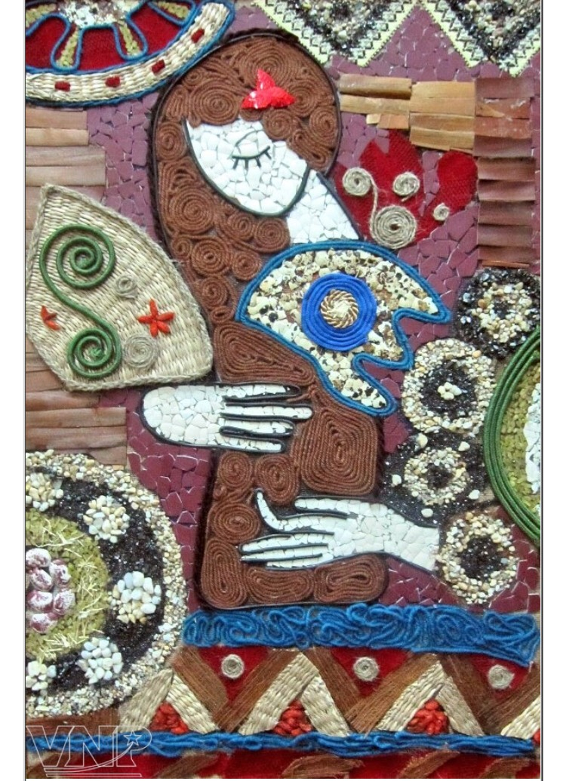
Tranh đa chất liệu

Slide 22
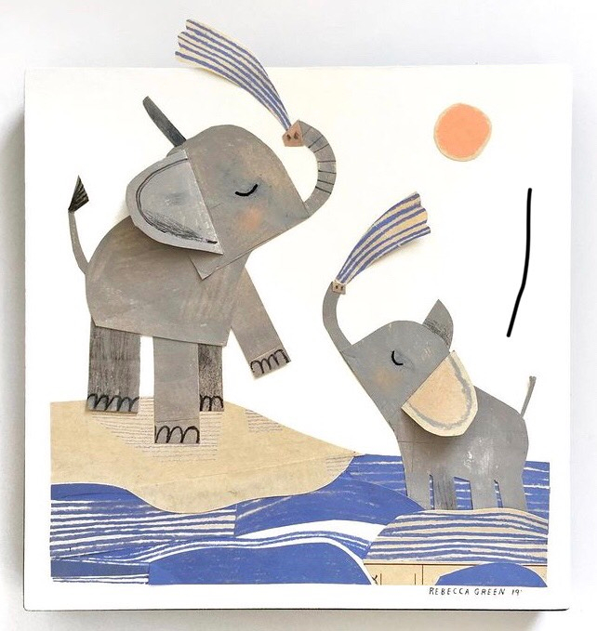
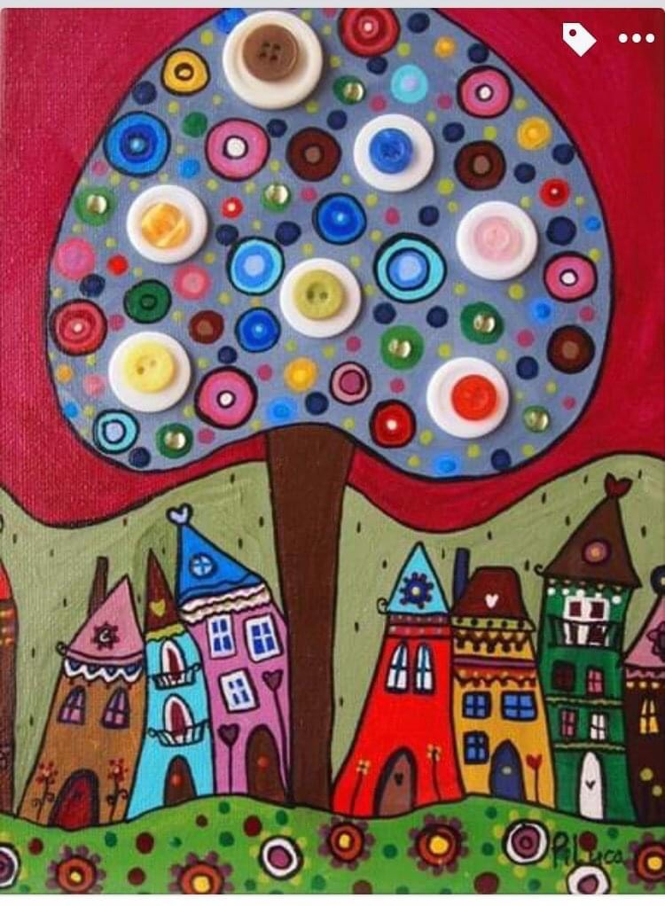

Slide 23
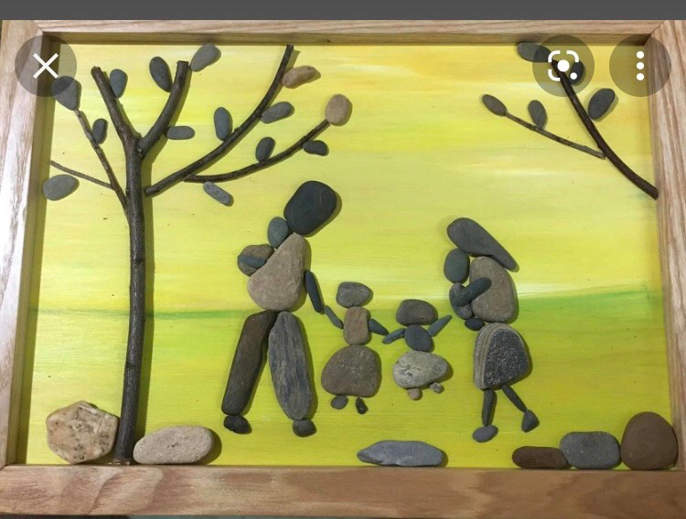
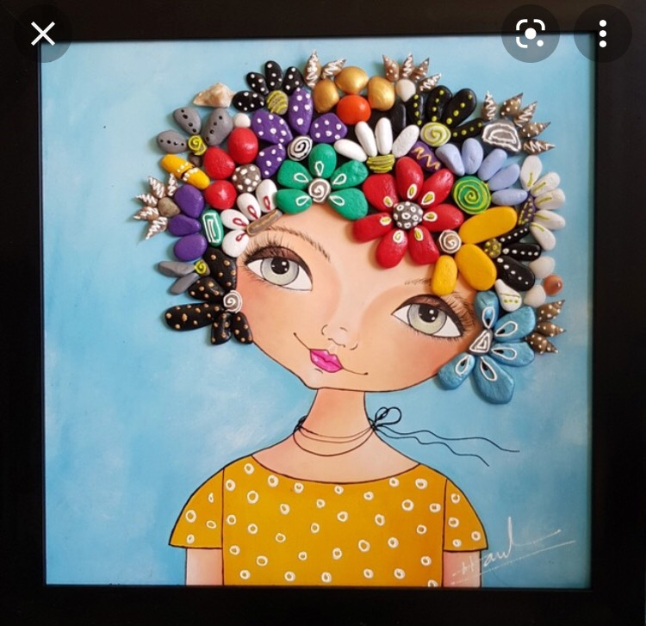



Slide 25







Slide 26
Cách thực hiện
Lựa chọn màu
Phác
hình
Hoàn thiện
sản phẩm
Xây dựng
ý tưởng
Đặt tên
sản phẩm
Chủ đề
đề tài

Slide 27




Vẽ phác hình
Lựa chọn màu
Xây dựng ý tưởng
Đặt tên sản phẩm
Hoàn thiện sản phẩm
Ngày chủ nhật

Slide 28


Slide 30






Bài của học sinh

Slide 31
Bài tập thực hành Xây dựng ý tưởng và thể hiện một sản phẩm mĩ thuật về chủ đề mà em yêu thích.

Slide 32

Trưng bày sản phẩm

Slide 33

- Tên tác phẩm, qua tác sản phẩm của mình bạn có thể vận dụng như thế nào vào cuộc sống?

Slide 34
Dặn dò
Thông qua bài học các em đã hình thành được ý tưởng cảu mình thông qua các sản phẩm Mĩ thuật, các em có thể vận dụng nó bằng cách quan sát phong cảnh, cuộc sống hàng ngày...

